Slide 1
Игра
Space-shooter
Основы промышленного программирования – 2 курс
Участники: Эмилия, Родион, Николай
Наставник – Журавлев Алексей Борисович

Slide 2
Игра Space-shooter
Содержит в себе 3 уровня, а также инструкцию по управлению кораблем.

Slide 3
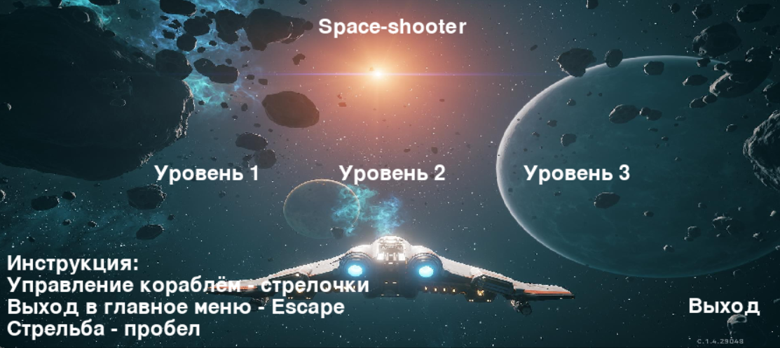
Главное меню

Slide 4
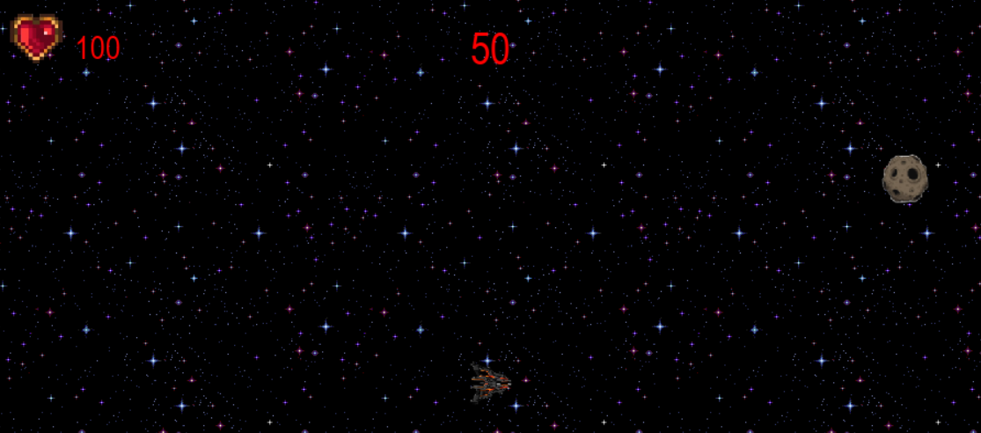
1 уровень
Игровое время: 50 секунд
ХП: 100
Урон от метеорита: 50
Задача: необходимо уворачиваться от летящих на корабль метеоритов.

Slide 5
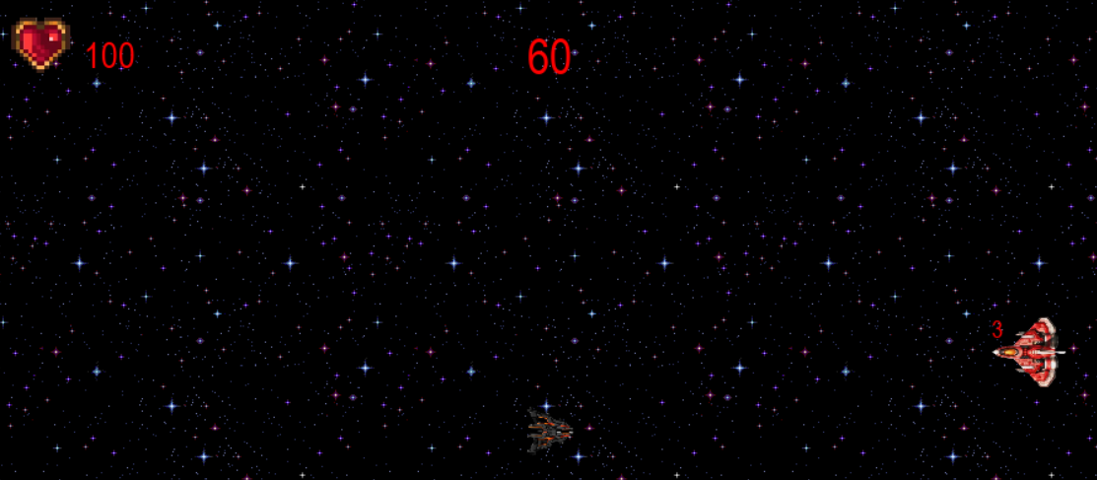
2 уровень
Игровое время: 60 секунд
ХП корабля: 100
ХП противника: 3
Урон корабля: 1
Урон от противника: 10
Задача: необходимо уворачиваться от летящих на корабль снарядов, нанося урон противникам снарядами.

Slide 6
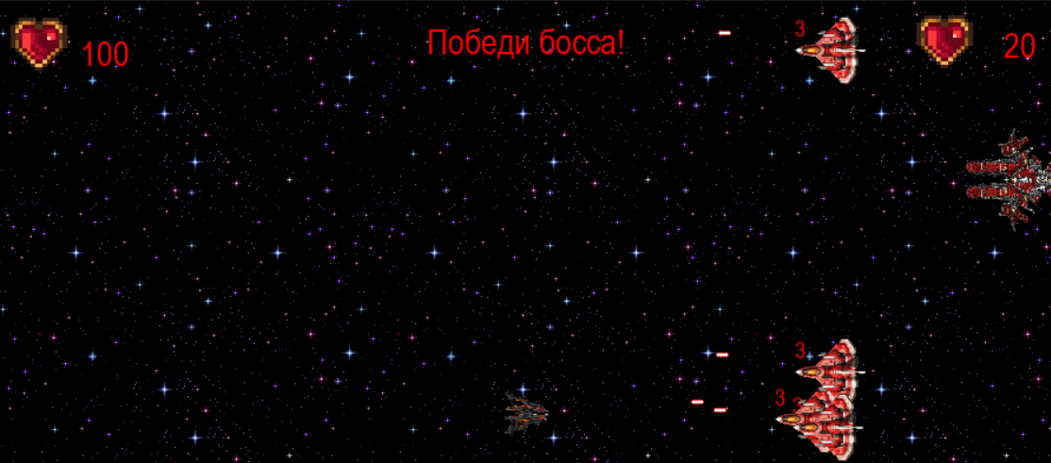
3 уровень
Игровое время: бесконечность
ХП корабля: 100
ХП противника: 3
Урон корабля: 1
Урон от противника: 10
Задача: необходимо уворачиваться от летящих на корабль снарядов, метеоритов, нанося урон боссу снарядами.

Slide 7
Спасибо за внимание!

